Slide 1


הציפיה מועילה

Slide 2


אבא ואמא עומדים לקנות ליוסי אופניים
ליום ההולדת.
יוסי מאד מחכה ומצפה לקבל כבר
את האופניים!
האם הציפיה שלו תעזור לאופניים
להגיע אליו יותר מהר??
כנראה שלא…

Slide 3
הציפיה לגאולה - דווקא כן משפיעה ועוזרת,
להביא את הגאולה יותר מהר.
"אפילו אין ביד ישראל אלא הקיווי כדאים הם לגאולה בשכר הקווי"
(במדרש, ילקוט שמעוני תהילים רמז תשלו)
מהו קיווי?
נכון, תקוה. ציפיה.
מה פירוש: "כדאים הם לגאולה בשכר הקיווי"?
נכון, השכר על הציפיה, יהיה - הגאולה!
עד מתי!

Slide 4
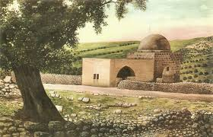
כל רגע קטן שבו אנחנו רוצים ומבקשים מתוך הלב
שמשיח יבוא מהר, הוא רגע גדול!
מיהרנו וזרזנו את ביאת המשיח!
רחל אמנו מבקשת על בניה..
אמר יצחק לפני הקדוש ברוך הוא:
רבונו של עולם! שמא אין חזרה לבנים?!
השיבו הקדוש ברוך הוא: אל תאמר כן, יש דור שהוא מצפה למלכותי - מיד הן נגאלים. שנאמר: ויש תקווה לאחריתך נאום השם ושבו בנים לגבולם". (במדרש, ילקוט איכה פרשה א)

Slide 5
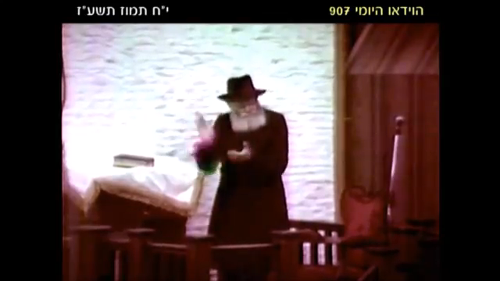
הרבי דיבר פעמים רבות מאד, על ההכרח שכל יהודי יבקש מהשם שיביא את הגאולה במהרה.

Slide 6
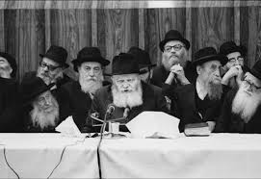
מדברי הרבי:
"הדבר היחיד שעדיין מעכב את הגאולה הוא
הצורך שכל בני ישראל יבקשו וידרשו ויתבעו מהקדוש ברוך הוא
להביא את הגאולה האמיתית והשלימה".
(התוועדויות תשמ"ז כרך ב, עמ' 164)

Slide 7

איך ומתי מבקשים את
הגאולה בבית ספרנו?

